Slide 1
Clase 12

Slide 2
PTF, Misallocation y Cambio Estructural

Slide 3
Misallocation y PTF
Cuando existe misallocation (asignación deficiente), los recursos no se asignan de manera óptima y la economía no opera sobre su frontera de posibilidades de producción. La misallocation en el nivel microeconómico se refleja como una reducción en la TFP en el nivel agregado. Ejemplos:
Asignación del talento que no sigue las ventajas comparativas en el caso de las mujeres y los afroamericanos.
Spillovers del conocimiento pueden ser significativos dentro y entre los países. Si no son internalizados o corregidos por políticas, se pierden y se reduce la PTF.
Misallocation espacial: el uso de la tierra impide el matching eficiente entre las personas y entre éstas y la localidad de residencia. Silicon Valley podría ser cuatro veces más grande.

Slide 4
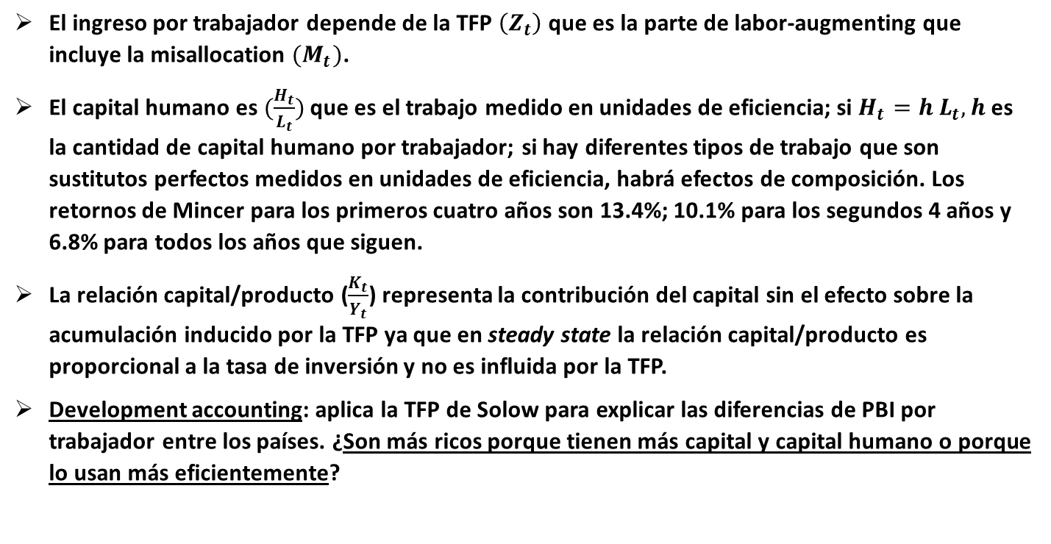
El ingreso por trabajador depende de la TFP $\left(Z_{t}\right)$que es la parte de labor-augmenting que incluye la misallocation $(M_{t})$.
El capital humano es $(\frac{H_{t}}{L_{t}})$ que es el trabajo medido en unidades de eficiencia; si $H_{t}=h L_{t}, h$es la cantidad de capital humano por trabajador; si hay diferentes tipos de trabajo que son sustitutos perfectos medidos en unidades de eficiencia, habrá efectos de composición. Los retornos de Mincer para los primeros cuatro años son 13.4%; 10.1% para los segundos 4 años y 6.8% para todos los años que siguen.
La relación capital/producto ($\frac{K_{t}}{Y_{t}}$) representa la contribución del capital sin el efecto sobre la acumulación inducido por la TFP ya que en steady state la relación capital/producto es proporcional a la tasa de inversión y no es influida por la TFP.
Development accounting: aplica la TFP de Solow para explicar las diferencias de PBI por trabajador entre los países. ¿Son más ricos porque tienen más capital y capital humano o porque lo usan más eficientemente?

Slide 5
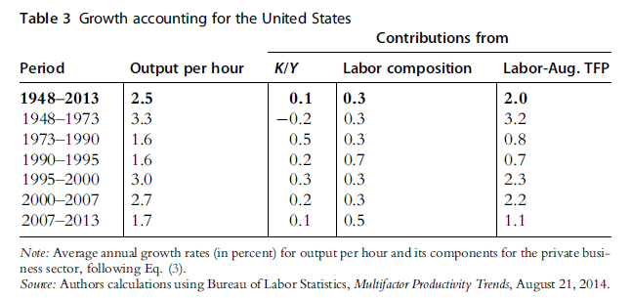

Slide 6
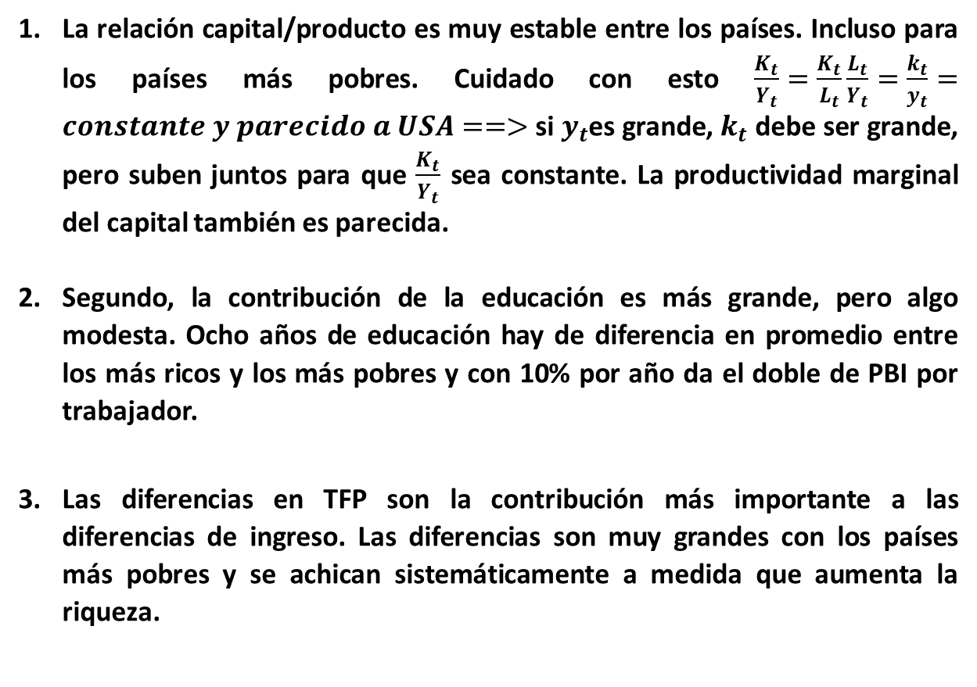
Tres hechos estilizados clave
La relación capital/producto es muy estable entre los países. Incluso para los países más pobres. Cuidado con esto $\frac{K_{t}}{Y_{t}}=\frac{K_{t}}{L_{t}}\frac{L_{t}}{Y_{t}}=\frac{k_{t}}{y_{t}}=constante y parecido a USA==>$ si $y_{t}$es grande, $k_{t}$ debe ser grande, pero suben juntos para que $\frac{K_{t}}{Y_{t}}$ sea constante. La productividad marginal del capital también es parecida.
Segundo, la contribución de la educación es más grande, pero algo modesta. Ocho años de educación hay de diferencia en promedio entre los más ricos y los más pobres y con 10% por año da el doble de PBI por trabajador.
Las diferencias en TFP son la contribución más importante a las diferencias de ingreso. Las diferencias son muy grandes con los países más pobres y se achican sistemáticamente a medida que aumenta la riqueza.

Slide 7
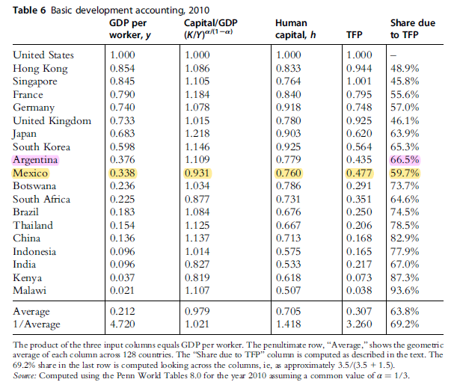

Slide 8
Modelo de cómo opera la misallocation
El PBI se hace en base a dos tareas X₁ y X₂ y se usa sólo trabajo:
Si existe misallocation en la realidad:

Slide 9
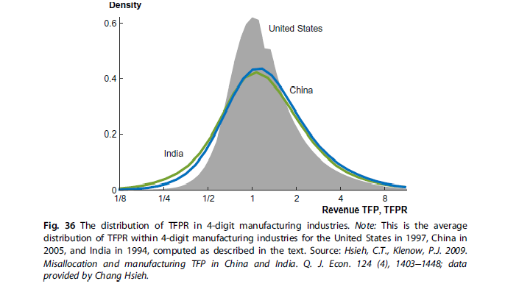
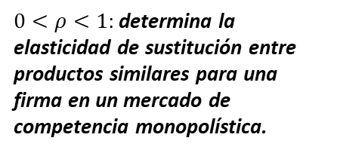
Si las firmas tienen markups idénticos y no enfrentan distorsiones, la productividad de ingresos debe ser igual para todas las firmas heterogéneas. Los trabajadores deben ganar el mismo salario en todas las firmas y lo mismo para el capital
$0<ρ<1$: determina la elasticidad de sustitución entre productos similares para una firma en un mercado de competencia monopolística.
Dispersión en los retornos de las firmas: heterogeneidad, sugiere misallocation

Slide 10
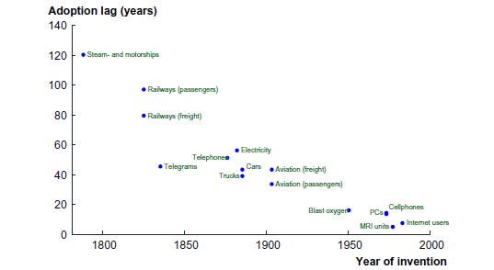
El rezago en la adopción de las nuevas tecnologías se ha reducido en los últimos doscientos años.

Slide 11
¿Qué tengo que leer?
Jones, C.L. (2016), “The facts of Economic Growth”, NBER.
¿Qué leo para la próxima?
Rofman, Rafael and Ignacio Apella, (2020) When We’re Sixty-Four Opportunities and Challenges for Public Policies in a Population-Aging Context in Latin America, World Bank, Chapter 4.

